Slide 1
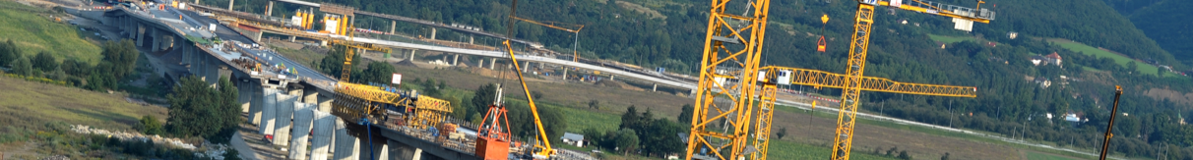

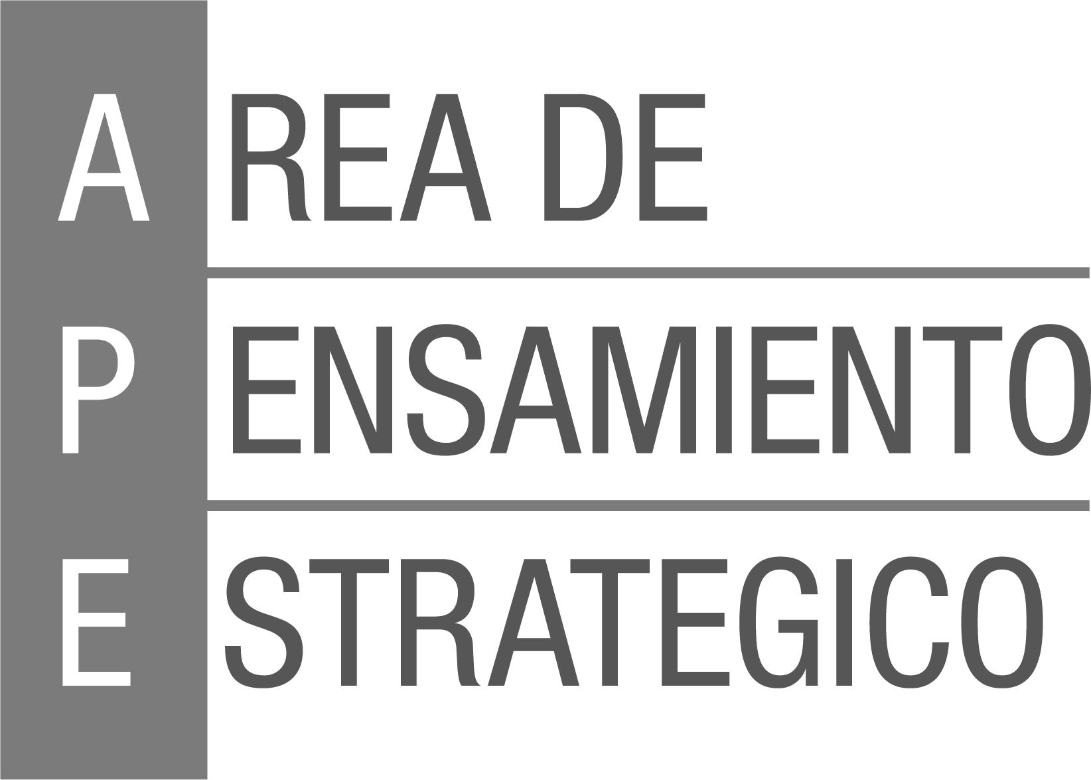

Capital de Infraestructura del país
Valor Actual y Depreciación sufrida
Necesidades mínimas de mantenimiento anual
Ing Fernando Lago
Coordinador Mesas Técnicas CPI

Slide 2
Valor de Reposición del Capital de Infraestructura de uso público: 2,56 veces el PBI.
Valor Actual de la Infraestructura de uso público, depreciada: 1,14 veces el PBI.
Inversión máxima necesaria para Recuperar infraestructuras deterioradas: 1,43 veces el PBI.
RESULTADOS OBTENIDOS
2,56 x PBI
Valor de reposición
1,14 x PBI
Valor Actual
1,43 x PBI
Inversión máxima para recuperación
1.413.322 Mu$
632.051Mu$
793.620 Mu$

Slide 3
Mantenimiento Mínimo Anual
Gobiernos provinciales y nacional: 1,21 % del PBI.
Municipios: 0.31 % del PBI.
Concesionarios, permisionarios o prestadores privados:
4.13 % del PBI.
RESULTADOS
1,21 % PBI
Inversión del Estado Nacional y provincial
0,31% PBI
Inversión Municipal
4,13 % PBI
Inversión otros *
U$ 6.719 M
U$ 1,739 M
U$ 22,890 M
​
*infraestructura gestionada por concesionarios, prestadores de servicios públicos y actores privados, como propietarios de escuelas y hospitales privados.

Slide 4
Si no se invierte en Mantenimiento, Recuperación prioritaria de Infraestructuras muy deterioradas y Reposición de Activos al fin de la vida útil
Se pierde Capital productivo por u$ 25.000 Millones al año.
Es decir, se destruyen, se queman: u$ 70 Millones de dólares por día
PERSPECTIVAS

Slide 5
Si no mantenemos, mañana será más caro recuperar el servicio
Si no reponemos, cada año podremos producir menos
Si no invertimos para ampliar nuestra infraestructura, no seremos competitivos y nuestro futuro no tendrá potencia
Gracias!
PERSPECTIVAS

